Slide 1



MŨHIANO WA WENDO
Lesoni 7 ya Augusti 15, 2026

Slide 2
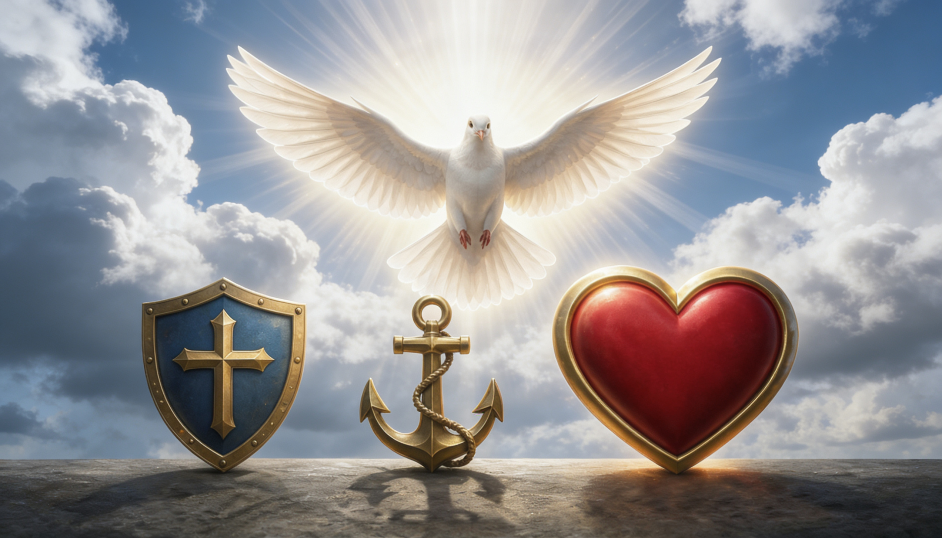
“Na rĩu, maũndũ maya matatũ nĩ ma gũtũũra: wĩtĩkio, na kĩrĩgĩrĩro, o na wendani. No ũrĩa mũnene wamo nĩ wendani.” (1 Akorinitho 13:13, NIV)

Slide 3
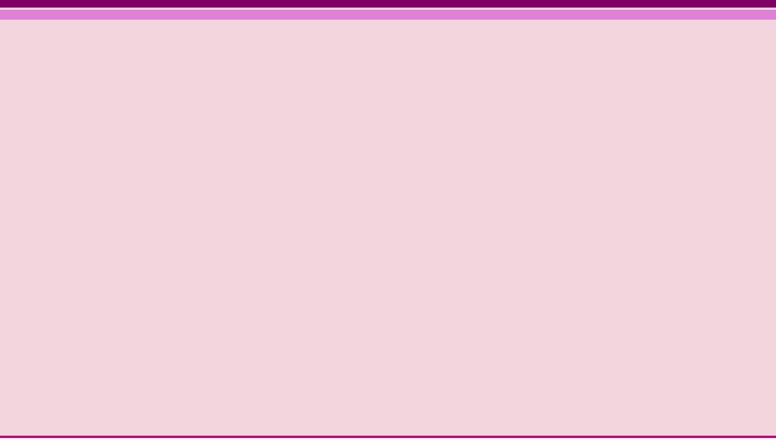


1 Akorinitho 13 yũĩkaine ta “gĩcunjĩ kĩa wendo.” ndĩ taũraga wendo wa ikeno o cia thĩ, no nĩ mũthemba wa wendo mũrikĩru: wendo wĩna ũngai.
Paũlũ na njĩra njega atarĩirie ũrĩa tũngĩonania mĩtũrĩre-inĩ iitũ wendo wa Ngai ũrĩa ũitĩrĩirio ngoro-inĩ ciitũ (Arom. 5:5).
Wendo nĩguo hinya ũrĩa ũtwarithagia ciĩko ciitũ cioothe, gĩtũmi gĩa ciĩko iria twĩkaga kũguna arĩa tũkuruhanaga nao.
MŨHIANO WA WENDO
Ũnene wa wendo
Njĩra ĩrĩa njega makĩria
Mũtugo wa wendo
Ũrĩa wendo wĩkaga
Ũrĩa wendo ũ-tekaga
Mbica ya Jĩsũ
Kũmĩrĩria kwa wendo
Wega ũrĩa mũnene

Slide 4


ŨNENE
WA
WENDO

Slide 5




NJĨRA ĨRĨA NJEGA MAKĨRIA
“No rĩrĩ, mwĩriragĩriei iheo iria irĩ bata mũno.” (1 Akorinitho 12:31)
Nĩ wendo wa mũthemba ũrĩkũ Paũlũ aronania thĩiniĩ wa 1 Akorinitho 13, na nĩkĩ ũkĩrĩte iheeo iria ingĩ ciothe cia kĩroho? (1 Akor. 12:31-13:3)
Na kĩ-Greek nĩ kũrĩ ciugo cigana ũna citaũraga wendo. Paũlũ athuraga agape (ũtenyendete, ũtarĩ gĩthimi, na nĩ wendo ũngĩrorithanio, ũcaragia tu wendi-mwega wa endwa mendetwo), nĩ ũmwe na ũrĩa Johana ahũthĩrĩte rĩrĩa oigaga atĩ “Ngai nĩ wendo” (1 Johana 4:8).
Gũtirĩ kĩheeo kĩa roho kĩ bata kĩngĩkorwo gĩtirutithagio wĩra gĩtekĩrĩtwo hinya nĩ wendo ta ũyũ. Kwaria ma, ciĩko ciitũ ciothe na meciria ciagĩrĩirwo kũgwatithanio na wendo wa agape.
Jĩsũ atũheaga mũkana atĩ, nĩũndũ wa waganu, wendo ũtuĩkaga mũhehu.
(Mathayo 24:12). Tũtiagĩrĩirwo gwĩtĩkĩria ũndũ ũyũ ũhanĩke kũrĩ ithuĩ, mĩciĩ-inĩ itũ, ona kana makanitha-inĩ maitũ.

Slide 6

MĨTUGO
YA
WENDO

Slide 7


ŨRĨA WENDO WĨKAGA
“Wendani nĩũkiranagĩrĩria, na wendani nĩũtuganaga. Ndũiguanagĩra ũiru, na ndwĩgaathaga, o na ndũrĩ mwĩtĩĩo. Wendani ndũrĩ rũtũrĩko, na ndũcaragia ũrĩa ũngĩĩguna, o na ndũhiũhaga kũrakara, na ndũtaraga maita marĩa ũhĩtĩirio. Ningĩ wendani ndũkenagĩra ũũru, no nĩũkenagĩra ũhoro wa ma. Wendani nĩũgitanagĩra hĩndĩ ciothe, na ũgetĩkia maũndũ mothe, na nĩwĩrĩgagĩrĩra hĩndĩ ciothe, o na ũkomĩrĩria hĩndĩ ciothe.” (1 Akorinitho 13:4-7)
Gũkirĩrĩria
Tha
Gũkenera ma
makrothymeō: roho mũraihu, gũkirĩrĩria, mũkirĩrĩrĩria
Kuonania ũkĩrĩrĩria na gũkirĩrĩria mahĩtia ma arĩa angĩ
jrēsteuomai : gĩko kĩa wohanĩri
ũri tha na nĩ tha nyingĩ
synjairō: kuonania tha, gũkenerera
ũkenagĩrĩra kũhe hinya arĩa arĩa manyitanagĩra na ma
Gũkirĩrĩria maũndũ mothe
stegō: kũhumbĩra na gũkira (gũkirĩrĩria na ũhoreri)
ũhithaga na ũgakira igũrũ rĩa maũru ma arĩa angĩ, ũtekũmaguũria
Wĩtĩkagia maũndũ mothe
pisteuō: kũgĩa na wĩtĩkia, kũmũhe ngatho, kwĩhoka
ndũtuanagĩra, no nĩ ũheanaga ũndũ wa kweheria nganja
Wĩhokaga maũndũ mothe
Elpizō: gweterera kana kwĩhoka
Wetagĩrĩra ũndũ mwega wĩkĩke hĩndĩ ciothe
Ũmagĩrĩria maũndũ mothe
hypomenō: kũrega, kũmĩrĩria, kũgĩa na ũũgĩ, kũhonokia
Kũmĩrĩria moritũ, magerio, na mĩnyamaro

Slide 8


ŨRĨA WENDO ŨTEKAGA
Ndũrĩ ũiru
zeloō: mwĩiguo ũrahĩahĩa
Ndũiguagĩra ũiru arĩa angĩ mena iheeo iria ingĩ kana wega
Ndwĩyonanagia
perpereuomai : gwĩtĩĩya, kwĩyoona
Ndwendaga kũgocwo nĩ arĩa angĩ
Gwĩtaka, kwĩyona
fysioō: kũimbĩrĩra, gwĩtĩya
Ndwĩyongagĩrĩra maũndũ matarĩ ho
Ndũcokagia ũũru
asjēmoneō: gwĩka ũũru
Ndũrĩ ciĩko citaringaine na mĩkĩre mĩega na mĩikaranĩrie
Ndũcaragia maũndũ maguo mwene
zēteō: gũcaria
ũheanaga kĩrĩa gĩ gĩake nĩguo wĩkĩre wega arĩa angĩ
Ndũikagĩrĩrio
paroĩynō : kũnora kĩndũ nĩguo gĩtuurie, kwambũrũria kana kũnogia
Ndũrakaraga naihenya kana kwĩhithĩra
Ndwĩciragia ũũru
logizomai : kuoya mathabu
Wohagĩra na ũkeherera mahĩtia marĩa ũronetio
Ndũkenagĩra mahĩtia
jairō: gũkenera, gũkena, kana kũigua wega bio
Ndũkenagĩra mahĩtia, nĩ ũcaragia kũmathondekaga
“[…]Wendani nĩũkiranagĩrĩria, na wendani nĩũtuganaga. Ndũiguanagĩra ũiru, na ndwĩgaathaga, o na ndũrĩ mwĩtĩĩo. Wendani ndũrĩ rũtũrĩko, na ndũcaragia ũrĩa ũngĩĩguna, o na ndũhiũhaga kũrakara, na ndũtaraga maita marĩa ũhĩtĩirio.[…]” (1 Akorinitho 13:4-7)

Slide 9
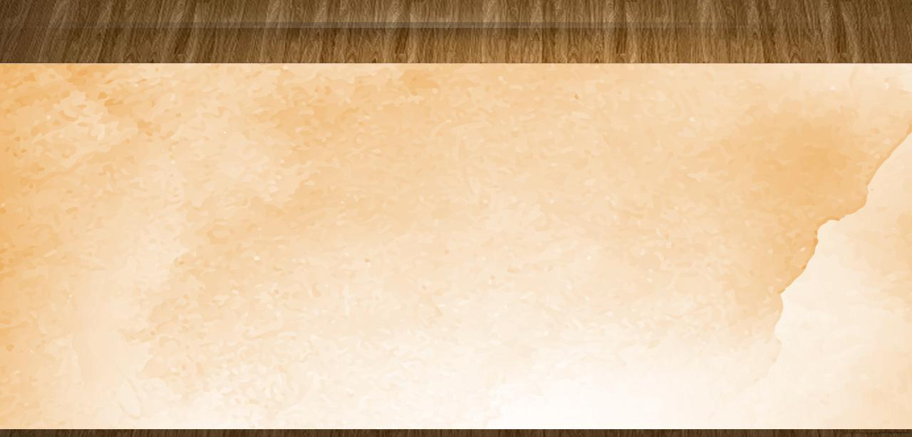
MBICA YA JĨSŨ
“Rĩathani rĩakwa nĩ rĩĩrĩ: Endanagai inyuĩ ene, o ta ũrĩa niĩ ndĩmwendete.” (Johana 15:12)
Omĩrĩirie kũhũrwo, irumi, na kũnyũrũrio
(Mat. 27:27-31)
E tha
Abaragĩrĩra mũndũ woothe warĩ na mĩnyamaro
Mũkirĩrĩria kwa ihinda iraya
Akenagĩrĩra ma
Arutanaga ma na atekũhithĩrĩra na agatarĩria
Akuaga maũndũ mothe
Ndatuĩrĩire mũtumia ũrĩa mwĩhia na amũheire woheri (Joh 8:10-11)
Gwĩtĩkia maũndũ mothe
Wehokaga wĩhokeku wa Zakayo
(Lk. 19:8-9)
Wĩhokaga maũndũ mothe
Aharĩrĩirie athuri 12 marute “ũmĩceni ũtarahoteteka”
Agakirĩrĩria maũndũ mothe
Omĩrĩirie ng’aragu, kũregwo, ruuo, na kũnyamario

Slide 10

MŨHIANO WA JĨSŨ
“Rĩathani rĩakwa nĩ rĩĩrĩ: Endanagai inyuĩ ene, o ta ũrĩa niĩ ndĩmwendete.” (Johana 15:12)
Ndarĩ ũiru
Ndacaragia itĩĩyo, na atwaranaga na enyihia
Ndwĩ yambatagĩria
Ona gũtuĩka arĩ Mũthamaki wa thĩ yothe, ndaigana kwĩganithia.
Ndũrĩ mwĩyambarario
Erutĩire kũruta wĩra wothe na wĩnyihia
Ndũrĩ macokio mooru
Andũ othe amakuaga na gĩtĩyo na ũthingu
Ndacaragia o maũndũ make mwene
Ekaga wendi wa Ithe hĩndĩ ciothe (Jn. 6:38)
Ndaikagĩrĩrio
Ona rĩrĩa mamũtihirie, acokirie ona gĩtĩyo
(Joh 18:22-23)
Ndeciragia ũũru
Oririe kwoherwo kwa arĩa mambanĩirio nake
(Lk. 23:34)
Ndakenagĩra waganu
Akũmire Mafarisao arĩa matarĩ na kĩhoto
(Mt. 23:27-28)

Slide 11


KŨMĨRĨRIA
KWA
WENDO

Slide 12


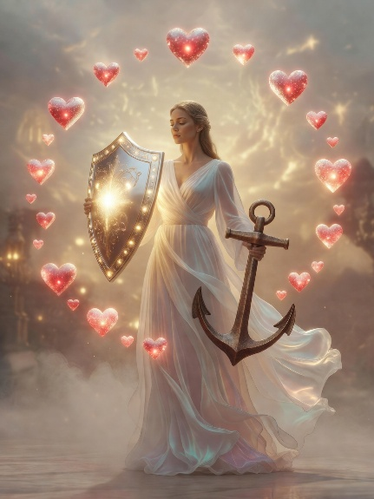

WEGA ŨRĨA MŨNENE MAKĨRIA
“Na rĩu, maũndũ maya matatũ nĩ ma gũtũũra: wĩtĩkio, na kĩĩrĩgĩrĩro, o na wendani. No ũrĩa mũnene wamo nĩ wendani.” (1 Akorinitho 13:13)
Akorinitho monanagia nginya na mwĩiguĩre wao ũrĩa wendo ũtekaga: marĩ na ũiru; etĩii; atũhũ; mekaga cĩiko njũru;marĩ eyendi; arakari na ũhũthũ; marĩ na wĩĩ; na magakirĩrĩria waganu.
O ta o, no mũhaka tũtiganĩrie maũru maya na twĩhotore thĩiniĩ wa mawega ma wendo, ta ũrĩa Paũlũ atũrutaga, nĩguo tũtũmĩre iheeo cia kĩroho na wagĩrĩru. Atwĩtaga o rĩngĩ tũnyitanĩre na mawega mangĩ merĩ: wĩtĩkio na mwĩhoko.
Rĩrĩa Jĩsũ agooka, wĩhia nĩ ũgathira, naithuĩ nĩtũgakenerera ũtũũro ũtathiraga hamwe Nake. Ningĩ, ũrathi, thiomi, ona iheeo ingĩ, hamwe na wĩtĩkio na mwĩhoko, citikabatarania rĩngĩ. No wendo ũgatũũra tene na tene(1 Akorinitho 13:8).

Slide 13
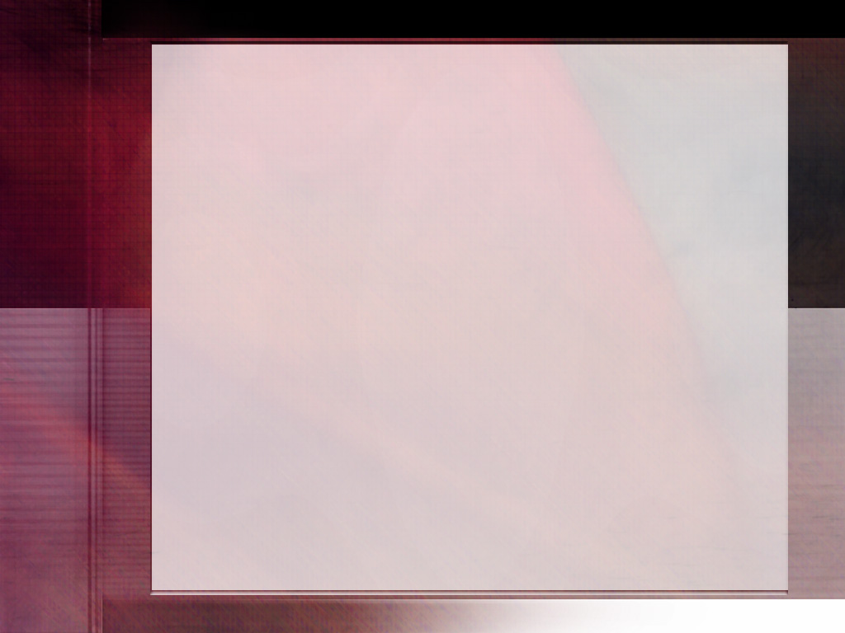
“Ngai nĩ wendo. Wendo wa Ithe na wa Mũriũ nĩ ũgooci kũrĩ mwĩtĩkia wothe. Kiugo kĩa Ngai nĩ ng’enda ĩrĩa kũmĩhĩtũkĩra wendo wa ũngai ũneanagwo kwĩ mũndũ. Ma ya Ngai nĩyo ndaraca ĩrĩa ũũgĩ ũkinyĩrĩkaga. Roho Mũtheru ũheagwo mũndũ ũrĩa arĩ mũrũgamĩrĩri ũrĩa ũrutaga wĩra anyitanĩire na aruti wĩra aũngai. Ĩgarũraga meciria na mũtugo, ĩkahotithia mũndũ kũmĩrĩria ta arona ũrĩa We ũtonekaga. Wendo mũkinyanĩru ũkenagĩrĩrwo rĩrĩa tu wahĩtũkĩra wĩtĩkio-inĩ wa ma na wamũkĩri wa Roho Mũtheru.”
EGW (Our Father Cares, October 9)

